Slide 1
dag 1

Slide 2
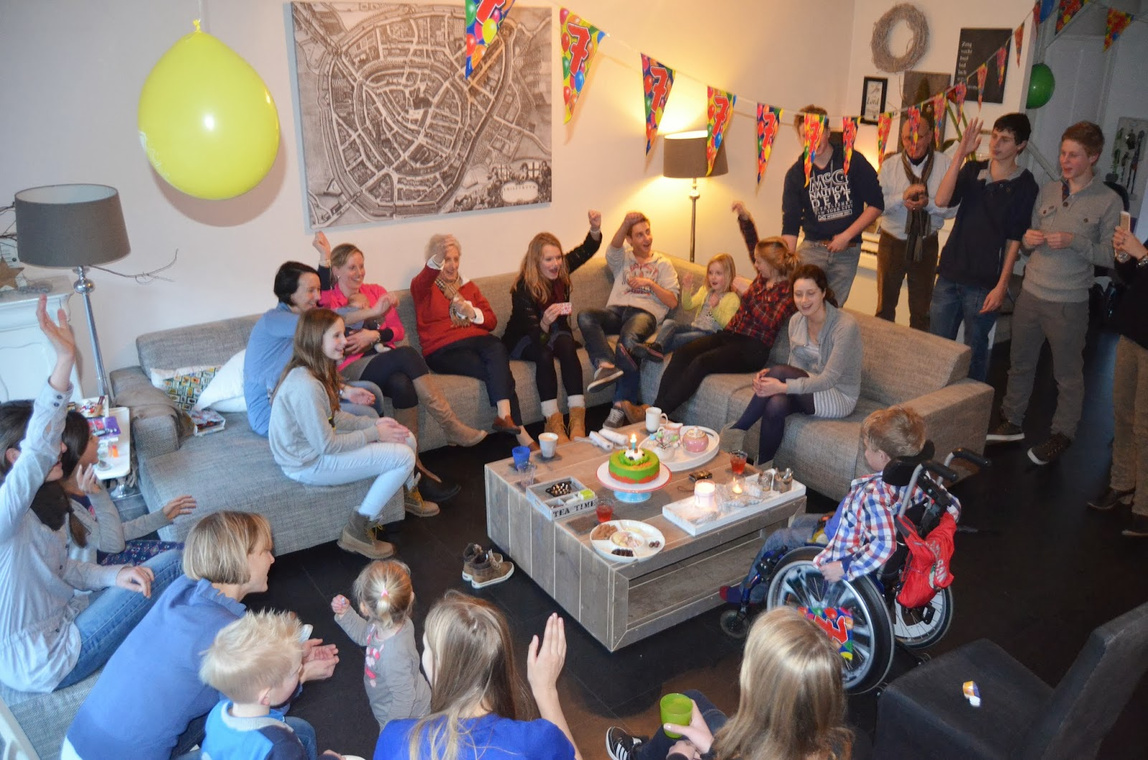
het bezoek

Slide 3
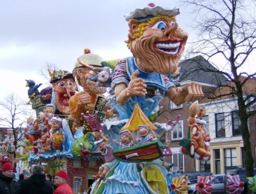
(het) carnaval

Slide 4
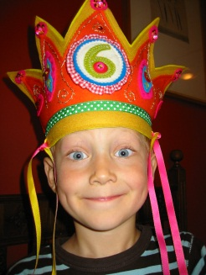
de feestmuts

Slide 5
het idee

Slide 6
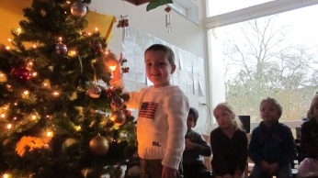
het kerstfeest

Slide 7
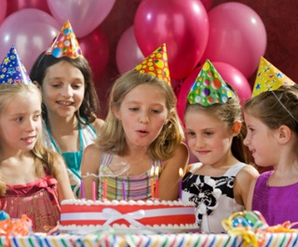
het kinderfeest

Slide 8
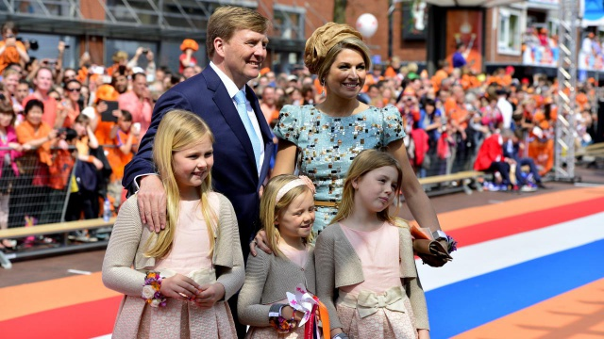
(de) Koningsdag

Slide 9
(de) Moederdag

Slide 10
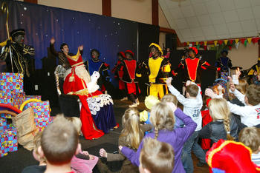
het Sinterklaasfeest

Slide 11
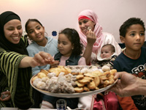
het Suikerfeest

Slide 12
(de) Vaderdag

Slide 13
(de) Valentijnsdag

Slide 14
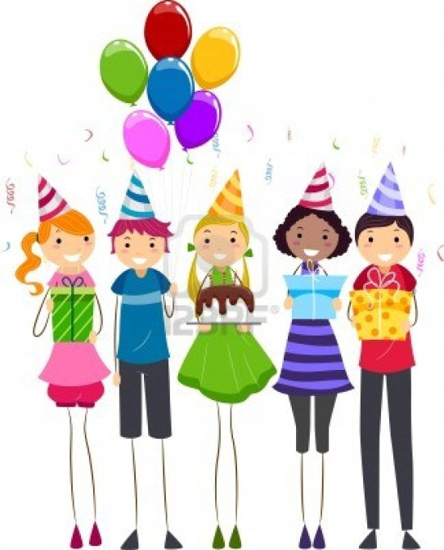
de verjaardag

Slide 15
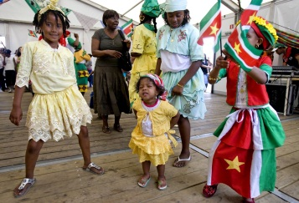
feestvieren

Slide 16
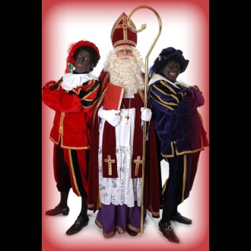
horen bij

Slide 17
Het woord van de dag 1: feest vieren

Slide 18
dag 2

Slide 19
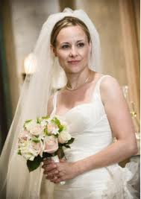
de bruid

Slide 20
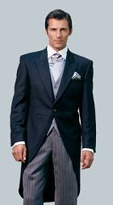
de bruidegom

Slide 21
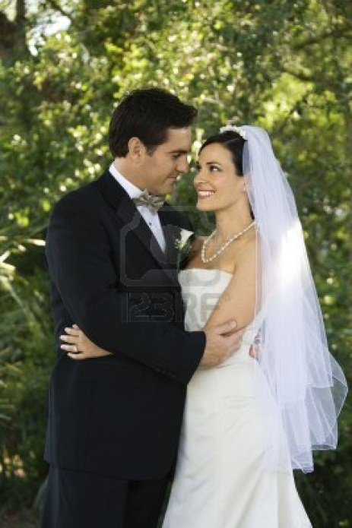
het bruidspaar

Slide 22
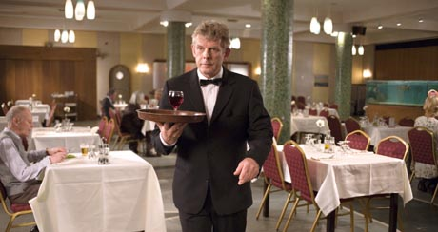
de ober

Slide 23
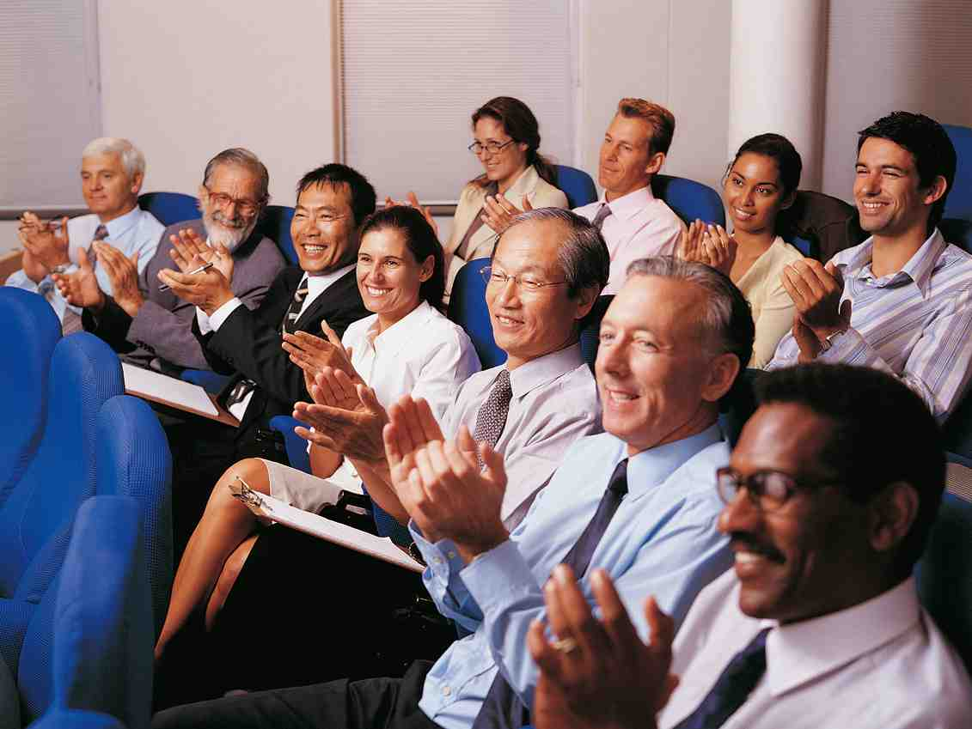
het applaus

Slide 24
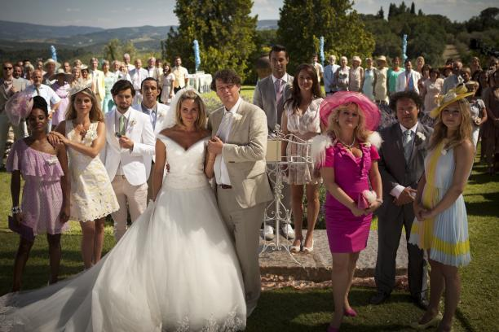
de bruiloft

Slide 25
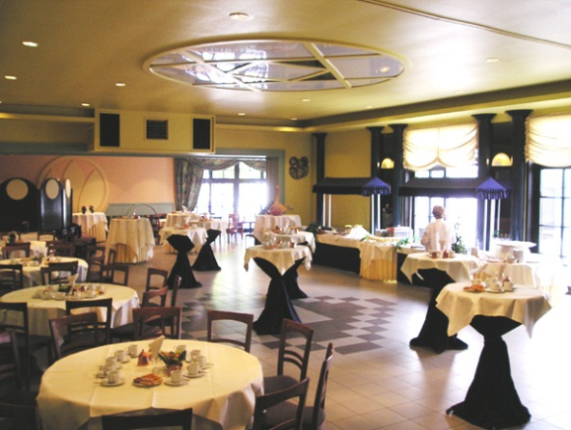
de feestzaal

Slide 26
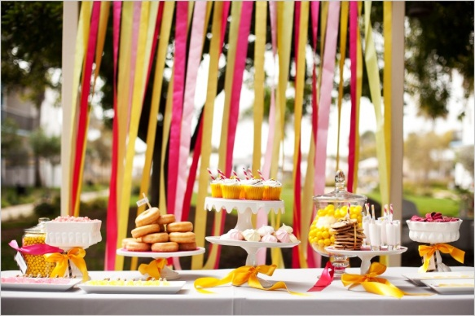
het lint/ de linten

Slide 27
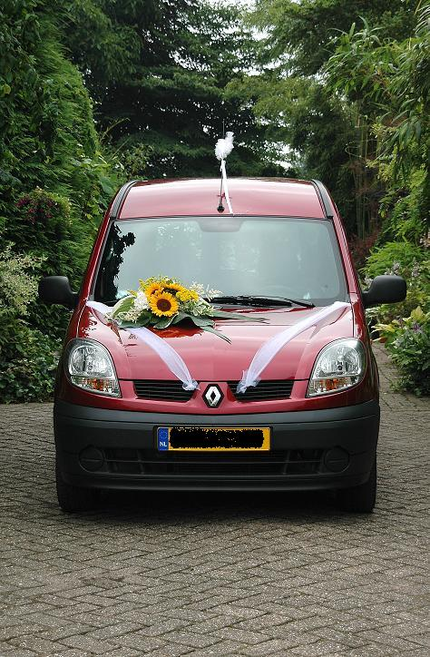
de motorkap

Slide 28
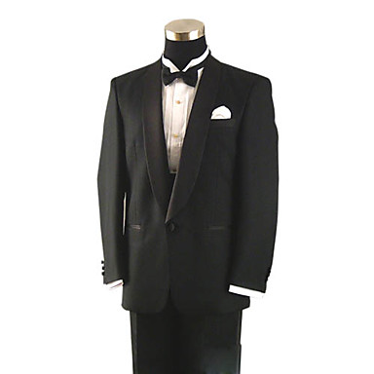
het pak

Slide 29
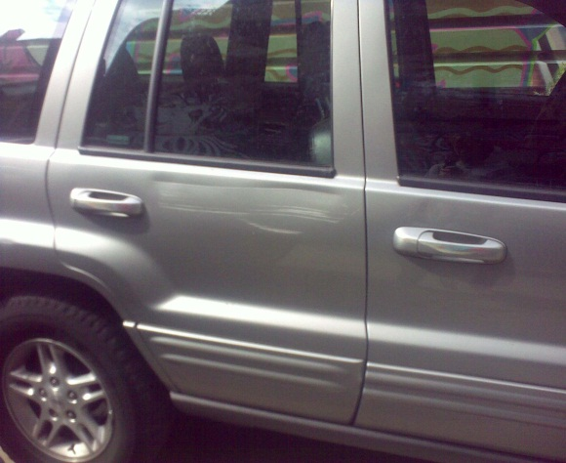
het portier

Slide 30
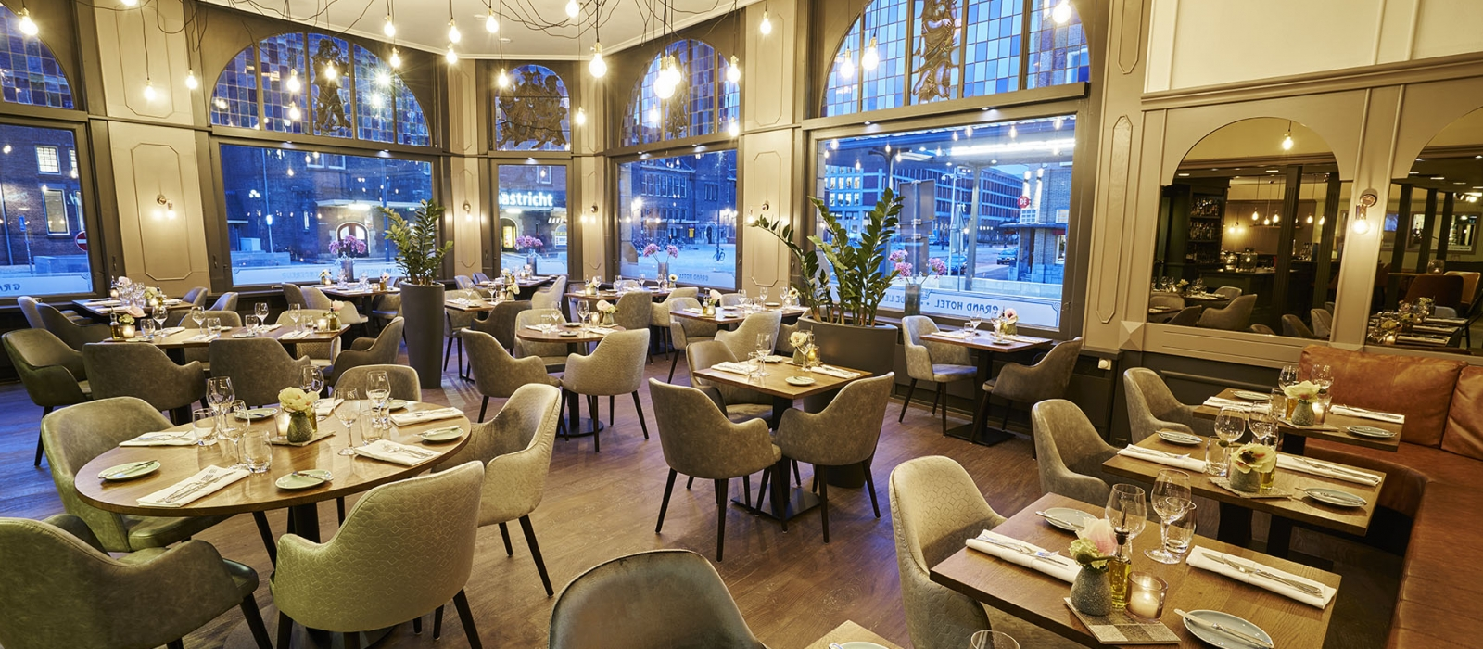
het restaurant

Slide 31
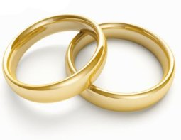
de ringen

Slide 32
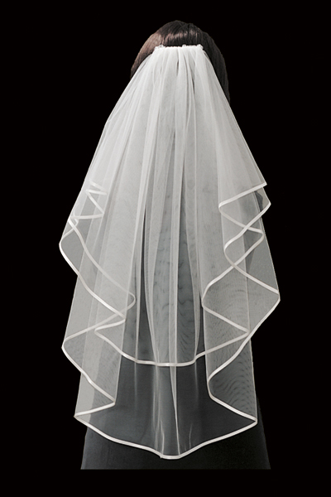
de sluier

Slide 33
de stropdas

Slide 34
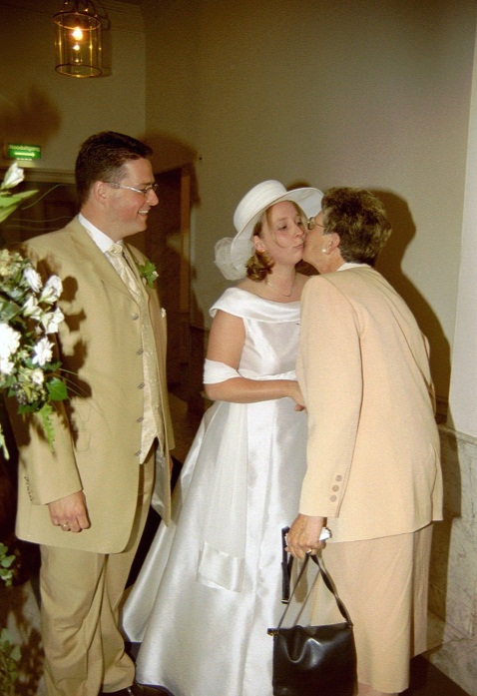
feliciteren

Slide 35
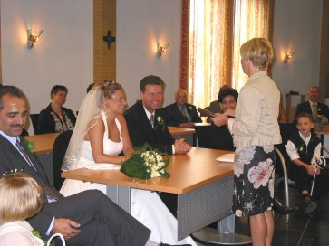
trouwen

Slide 36
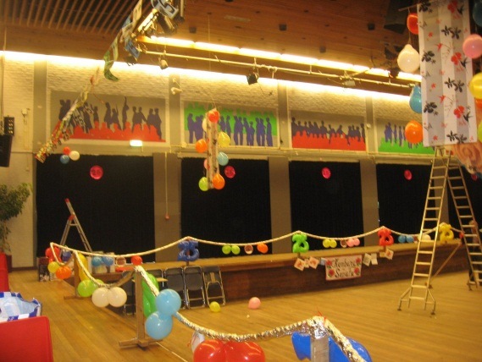
versieren

Slide 37
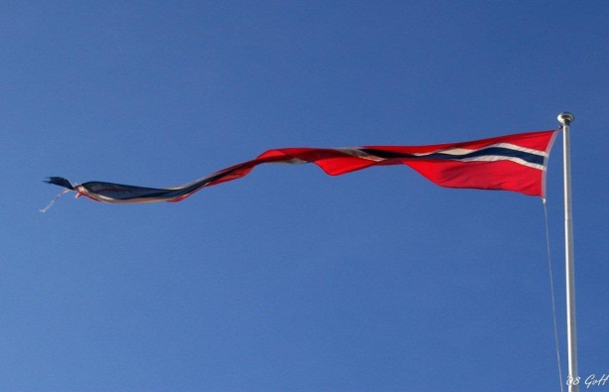
wapperen

Slide 38
het woord van de dag 2: de bruiloft

Slide 39
Het verhaal dag 2 Klik op

Slide 40
de verhaalplaten van dag 2

Slide 41
de verhaalplaten van dag 2

Slide 42
de verhaalplaten van dag 2

Slide 43
de verhaalplaten van dag 2

Slide 44
de verhaalplaten van dag 2

Slide 45
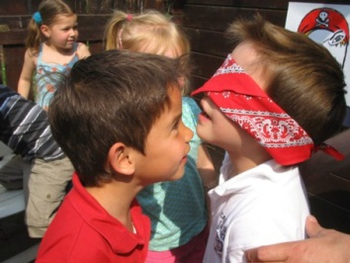
de blinddoek

Slide 46
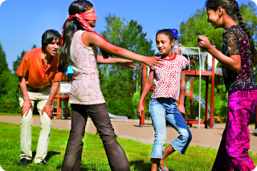
blindemannetje (spelen)

Slide 47
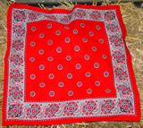
de doek

Slide 48
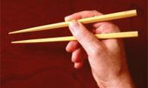
de eetstokjes

Slide 49
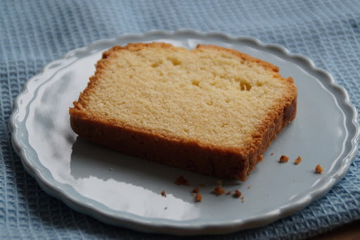
de plak

Slide 50
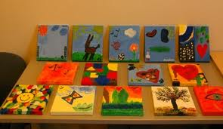
het schilderijtje

Slide 51
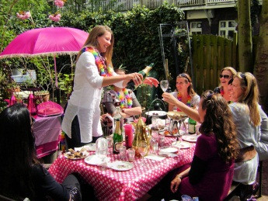
het verjaardagsfeest

Slide 52
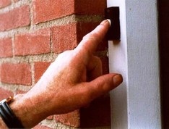
aanbellen

Slide 53
branden

Slide 54
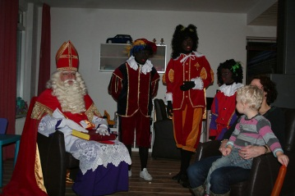
op bezoek komen

Slide 55
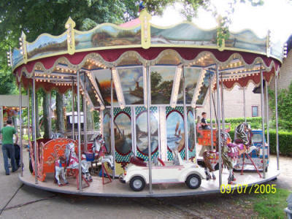
ronddraaien

Slide 56
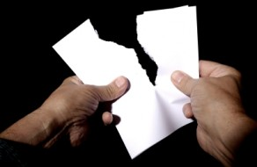
scheuren

Slide 57
het woord van de dag 3: de verjaardag

Slide 58
dag 4

Slide 59
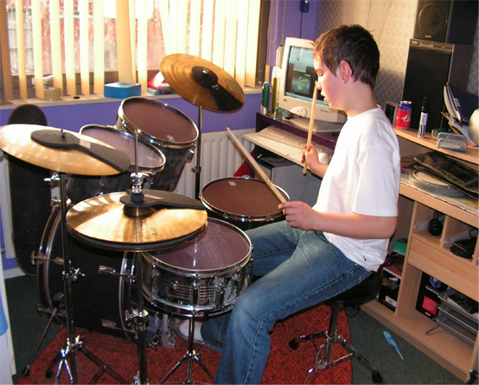
de drummer

Slide 60
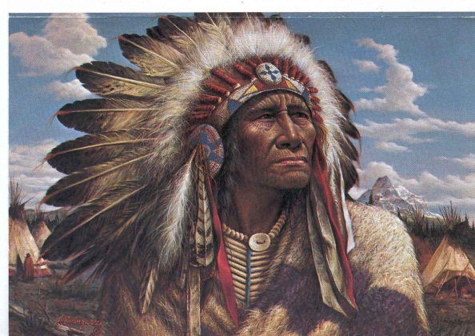
de indiaan

Slide 61
de persoon

Slide 62
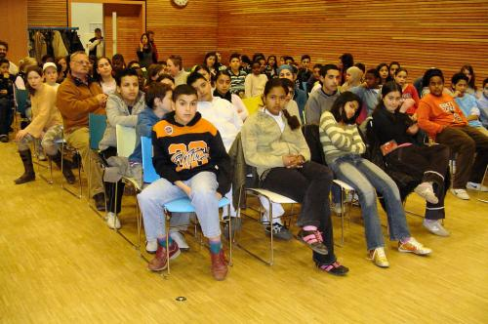
het publiek

Slide 63
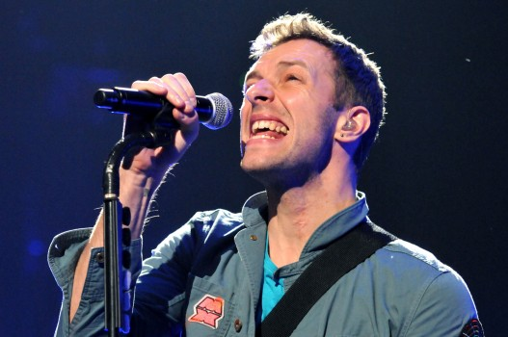
de zanger-de zangeres

Slide 64
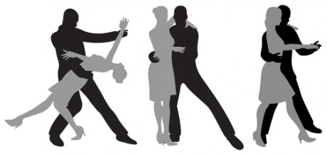
de dans

Slide 65
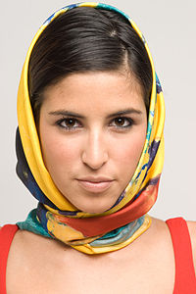
de hoofddoek

Slide 66
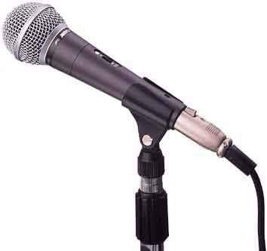
de microfoon

Slide 67
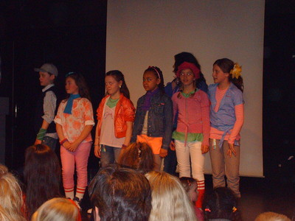
het optreden

Slide 68
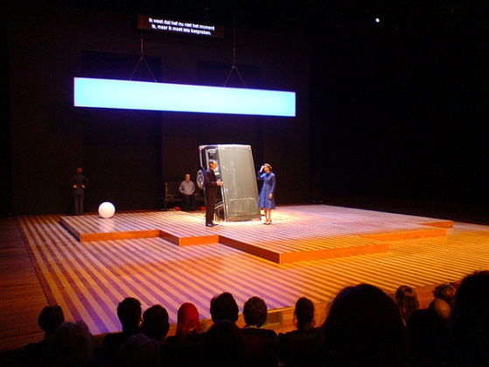
het toneel

Slide 69
de versiering

Slide 70
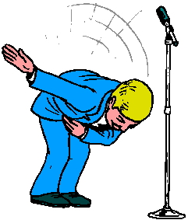
buigen

Slide 71
dansen

Slide 72
optreden

Slide 73
smikkelen/smullen

Slide 74
zingen

Slide 75
zenuwachtig

Slide 76
het woord van de dag 4: het optreden

Slide 77
Het verhaal dag 4 Klik op

Slide 78
De verhaalplaten van dag 4

Slide 79
De verhaalplaten van dag 4

Slide 80
De verhaalplaten van dag 4

Slide 81
De verhaalplaten van dag 4

Slide 82
de taalfuncties van dag 4: uitleggen

Slide 83
dag 5

Slide 84
de champagne

Slide 85
het diploma

Slide 86
de diploma-uitreiking

Slide 87
de toespraak

Slide 88
het woord van de dag 5: het diploma

